Slide 1
Status kjemikalier
Pr 1. September 2021
Elin Agathe Hult
Seniorrådgiver HMS
Enhet for HMS og beredskap

Slide 2
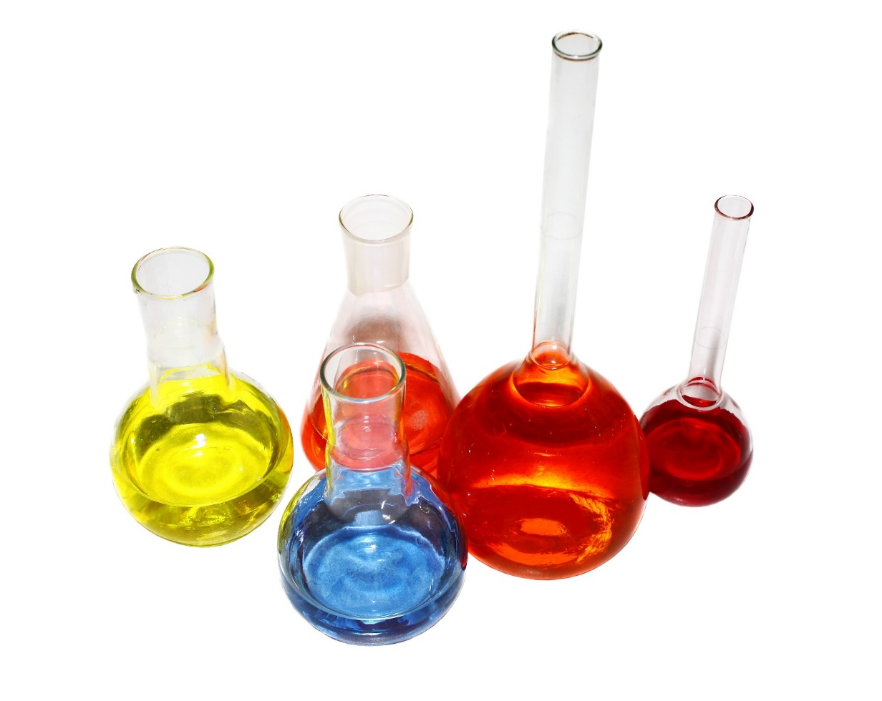
Kjemikalier - status
Gjennomsnittlig alder på sikkerhetsdatabladene
  Foreslått delmål < 3,5 år i gjennomsnitt
Sikkerhetsdatablader i «Forkortet versjon»
  Ufullstendig innlagt i stoffkartoteket
  Ikke mulig å søke på helsefare, miljøfare, etc.
  Foreslått delmål < 25 % av sikkerhetsdatabladene
Sikkerhetsdatablader som er «utgått»
  Leverandøren av databladet har sagt at det er ugyldig.
  Foreslått delmål < 5 % av databladene som er «utgått»

Slide 3
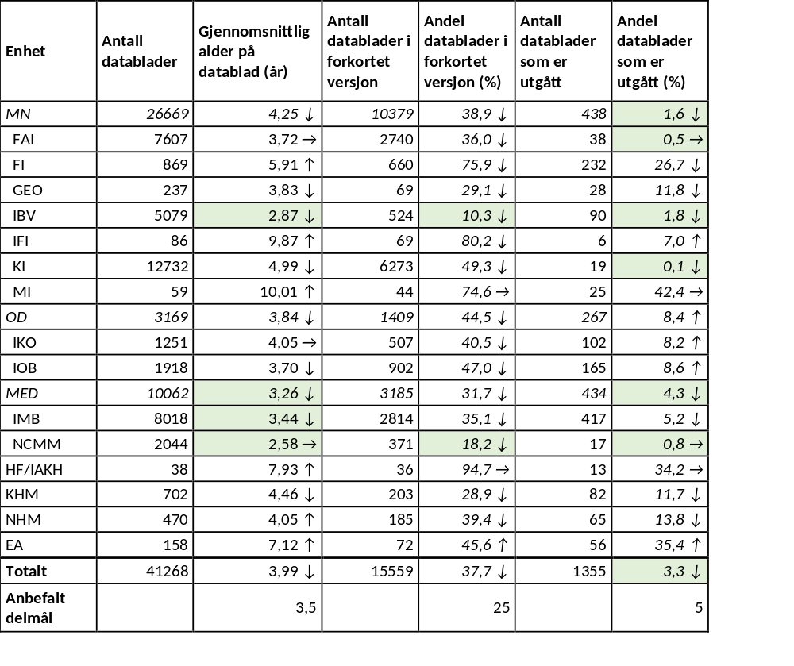
Status pr 01.09.2021
Enheter som har oppnådd de anbefalte delmålene bør jobbe mot følgende nye anbefalte delmål/mål:
Delmål: Gjennomsnittlig alder på datablad < 3 år
Delmål: Andel datablader i forkortet versjon < 10 %
Mål: Andel datablader som er utgått = 0 %
Videre arbeid:
Risikovurderinger
Substitusjons-vurderinger
Forklaringer
↓ Ønsket utvikling siden januar 21
→ Stabil situasjon siden januar 21
↑ Uønsket utvikling siden januar 21
Innenfor anbefalt delmål

